Slide 1
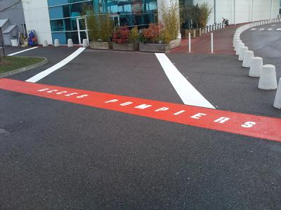

Slide 2
QUESTION 1
Quelle infraction commet ce conducteur ? 1pt
STATIONNEMENT GENANT

Slide 3
QUESTION 2
Quel code réprime cette infraction ? 1pt
CODE DE LA ROUTE

Slide 4
QUESTION 3
Quelle est la catégorie de l’infraction ? 1pt
CONTRAVENTION

Slide 5
QUESTION 4
Quelle peine risque ce conducteur ? 1pt
UNE AMENDE DE 750 €

Slide 6
SUITE DU SCENARIO
Malgré votre demande, le conducteur refuse de déplacer son véhicule.
Lassé de vous écouter, il sort du véhicule et se dirige vers le centre commercial.

Slide 7
QUESTION 5
Pouvez-vous l’appréhender ?Justifiez votre réponse et citez l’article et le code concernés. 3 pts
NON (1pt)
IL NE S'AGIT NI D'UN DELIT FLAGRANT NI D'UN CRIME FLAGRANT (1pt)
Art 73 DU CODE DE PROCEDURE PENALE (1pt)

Slide 8
QUESTION 6
A qui devez-vous faire appel pour constater l’infraction ? 1 pt
AUX FORCES DE L’ORDRE

Slide 9
QUESTION 7
Si le conducteur est absent, que peut-il être prescrit à l’encontre du véhicule ? 2 pts
L’IMMOBILISATION (1 pt)
ET LA MISE EN FOURRIERE (1 pt)

